Slide 1
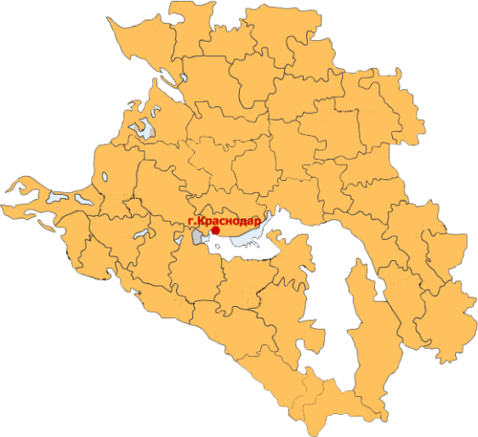
О подготовке к проведению итогового сочинения (изложения) 2 декабря 2020 г.
Министерство образования, науки и молодежной политики Краснодарского края
Гардымова Руженна Анатольевна,
начальник отдела государственной итоговой аттестации
18.11.2020
Notes:
Уважаемые коллеги!
Позади дополнительный этап ГИА. Итоги основного периода ЕГЭ мы обсудили на предыдущих совещаниях.
Сегодня я познакомлю вас с результатами ОГЭ в основной и дополнительный период и результатами ЕГЭ сентябрьского периода.
Кратко проанализируем результаты совместной работы по выполнению поручения Рособрнадзора: приблизить качество организации ОГЭ к ЕГЭ, повысить объективность проведения ГИА-9.
Статистические сборники с итогами ОГЭ и ЕГЭ размещены в закрытом доступе на сайте ЦОКО для использования в работе. Кроме того, там же опубликован содержательный анализ ЕГЭ по предметам.

Slide 2
О подготовке к проведению итогового сочинения (изложения)
Локальные акты
Локальные акты
Федеральные
Региональные
Письмо Рособрнадзора
от 24.09.2020 № 05-86
Приказ МОНиМП КК
от 31.01.2019 № 315
Методические рекомендации
по организации
и проведению итогового сочинения (изложения)
в 2020/2021
учебном году
Правила заполнения
бланков итогового сочинения (изложения)
в 2020/2021
учебном году
Сборник
отчетных форм для проведения итогового сочинения (изложения)
в 2020/2021
учебном году
Порядок
проведения и проверки итогового сочинения (изложения)
в Краснодарском крае
ПОРЯДОК проведения ГИА-11 (утверждён приказом Минпросвещения России и Рособрнадзора
07.11.2018 № 190/1512

Slide 3
О подготовке к проведению итогового сочинения (изложения)
Локальные акты
Тематические направления
Даты проведения
ДЕКАБРЬ
2
2020
ЗАБВЕНИЮ НЕ ПОДЛЕЖИТ;
Я И ДРУГИЕ;
ВРЕМЯ ПЕРЕМЕН;
РАЗГОВОР С СОБОЙ;
МЕЖДУ ПРОШЛЫМ И БУДУЩИМ: ПОРТРЕТ МОЕГО ПОКОЛЕНИЯ
ФЕВРАЛЬ
3
2021
МАЙ
5
2021

Slide 4
Особенности проведения итогового сочинения (изложения)
В 2019-2020 учебном году сочинение (изложение) проводилось НЕ в своей школе (преимущественно в ППЭ под видеонаблюдением)
Особенность проведения ИС в 2020-2021 учебном году
Муниципальные ОО
пишут итоговое сочинение
в своих школах
ДЛЯ
- для частных и государственных школ;
для обучающихся на дому;
для выпускников прошлых лет
места проведения ИС будут
определены министерством по предложению МОУО

Slide 5
Обеспечиваем объективность проведения
Видеозапись при проведении ИС вести во всех школах, где установлена система видеонаблюдения;
Видеозапись в местах проверки ИС;
Присутствие независимых наблюдателей из числа обученных и аккредитованных на основной период ЕГЭ 2020 года общественных наблюдателей (их удостоверения действительны до 31 декабря 2020 года), а также независимых наблюдателей, подготовленных на муниципальном уровне.

Slide 6
Создание комиссий – приказы МОУО
Пункт 23 Порядка проведения ГИА (приказ 190/1512 от 7.11.2018 г.)
МОУО (учредителями) создаются комиссии по проведению ИС и комиссия по проверке и оцениванию ИС;
МОУО формирует состав комиссии по проверке и обеспечивает подбор и подготовку специалистов-экспертов в соответствии с установленными требованиями
по решению министерства на региональном уровне будет проведена
выборочная перепроверка ИС отдельных школ
(в 2020 году были перепроверены 3 597 работ (17% от общего числа работ),
из них 42 ИС с изменением результатов: 2 с изменением итогового результата,
40 - с изменением по критериям, но без изменения итогового результата).
В 2021 году планируется перепроверить большее число работ

Slide 7
(вариант 1)
Организация проверки итогового сочинения (изложения) в зависимости от эпидемиологической обстановки
Локальные акты
Муниципальная комиссия по проверке ИС
Место работы
3 эксперта МК –
СОШ № 29
Место работы
3 эксперта МК –
СОШ № 1
Место работы
3 эксперта МК –
СОШ № 3
Место работы
3 эксперта МК –
СОШ № 16
И так далее по числу школ в МОУО

Slide 8
вариант 2
Организация проверки итогового сочинения (изложения) в зависимости от эпидемиологической обстановки
Локальные акты
Муниципальная комиссия
Место работы
3 эксперта МК –
СОШ № 1
Место работы комиссии
Место работы
3 эксперта МК –
СОШ № 3
Место работы
3 эксперта МК –
СОШ № 16

Slide 9
(вариант 3)
О работе комиссии по проверке итогового сочинения (изложения)
Локальные акты
Муниципальная комиссия по проверке и оцениванию ИС
Место (одно) работы комиссии по проверке и оцениванию ИС

Slide 10
Задачи МОУО :
определить место (места) проверки на муниципальном уровне (1 из 3-х вариантов);
создать комиссию по проведению итогового сочинения (изложения) в ОО;
создать комиссию по проверке и оцениванию итогового сочинения (изложения);
организовать подготовку экспертов на муниципальном уровне;
назначить лицо (лица), ответственное за организацию проверки и оценивания итогового сочинения (изложения);

Slide 11
Задачи МОУО :
определить место (места) хранения бланков и копий бланков итогового сочинения (изложения) на время проверки и до уничтожения;
Проверить ИС с 3 по 9 декабря 2020 – 7 календарных дней;
Доставить оригиналы ИС в РЦОИ не позднее 10 декабря 2020
Региональная горячая линия по организации проверки ИС:
Чеснокова Анастасия Владимировна 8-918-636-23-70

Slide 12
Предупреждение нарушений Порядка
проведения и проверки итогового сочинения (изложения):
Ознакомление участников с полученными результатами в ОО сразу после их получения из комиссии по проверке, размещая протокол с результатами на информационном стенде школы (п.10 регионального Порядка)
Нельзя показывать участнику его работу с пометками эксперта, (ТОЛЬКО ПРОТОКОЛ)
Нельзя сообщать участнику информацию о ФИО эксперта
Федеральный график: ознакомление с результатами не позднее 16 декабря 2020 года

